Slide 1
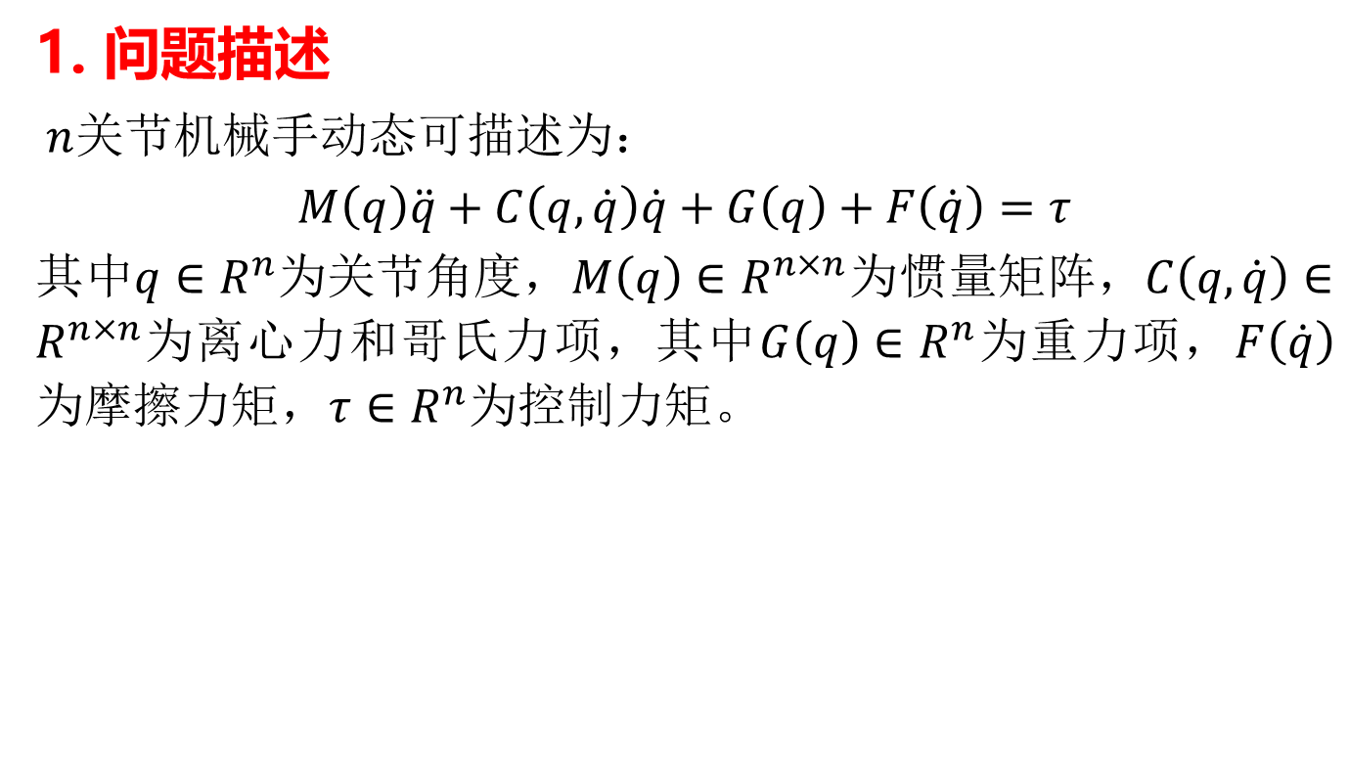
1. 问题描述
$n$关节机械手动态可描述为：
$M\left(q\right)\ddot{q}+C\left(q,\dot{q}\right)\dot{q}+G\left(q\right)+F\left(\dot{q}\right)=τ$
其中$q∈R^{n}为关节角度，M\left(q\right)∈R^{n×n}$为惯量矩阵，$C\left(q,\dot{q}\right)∈R^{n×n}$为离心力和哥氏力项，其中$G\left(q\right){∈R}^{n}$为重力项，$F\left(\dot{q}\right)$为摩擦力矩，$τ∈R^{n}$为控制力矩。
图1 多关节机械手

Slide 2
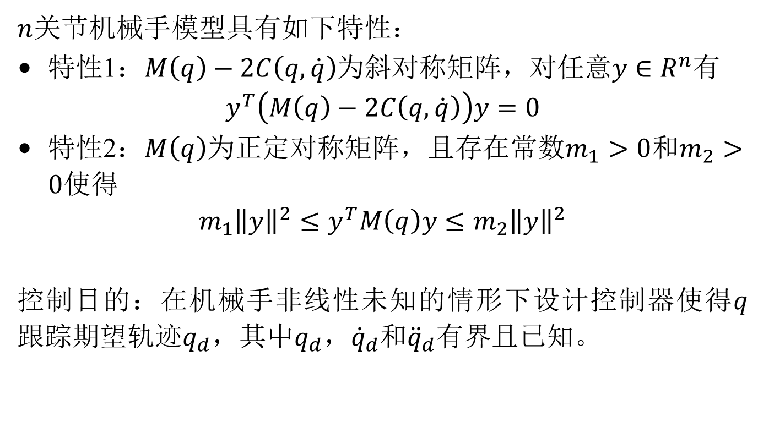
$n$关节机械手模型具有如下特性：
特性1：$M\left(q\right)−2C\left(q,\dot{q}\right)$为斜对称矩阵，对任意$y∈R^{n}$有
$$y^{T}\left(M\left(q\right)−2C\left(q,\dot{q}\right)\right)y=0$$
特性2：$M\left(q\right)$为正定对称矩阵，且存在常数$m_{1}>0和m_{2}>0$使得
$$m_{1}{\left\|y\right\|}^{2}≤y^{T}M\left(q\right)y≤m_{2}{\left\|y\right\|}^{2}$$
控制目的：在机械手非线性未知的情形下设计控制器使得$q$跟踪期望轨迹$q_{d}$，其中$q_{d}，{\dot{q}}_{d}$和${\ddot{q}}_{d}$有界且已知。

Slide 3
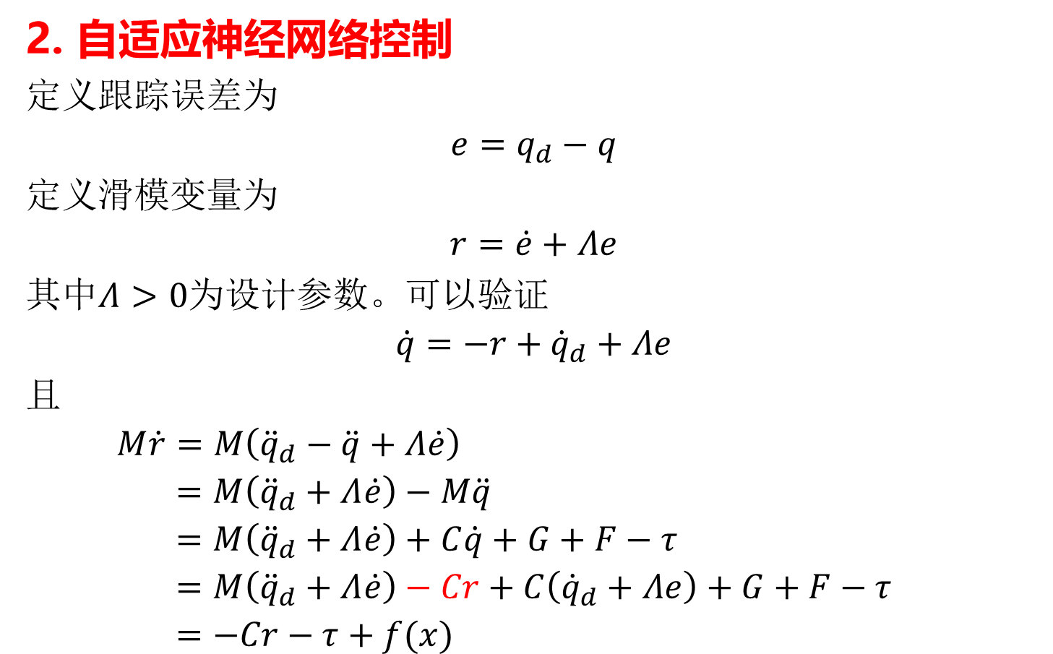
2. 自适应神经网络控制
定义跟踪误差为
$$e=q_{d}−q$$
定义滑模变量为
$$r=\dot{e}+Λe$$
其中$Λ>0$为设计参数。可以验证
$$\dot{q}=−r+{\dot{q}}_{d}+Λe$$
且
$$M\dot{r}=M\left({\ddot{q}}_{d}−\ddot{q}+Λ\dot{e}\right)$$
$$=M\left({\ddot{q}}_{d}+Λ\dot{e}\right)−M\ddot{q} \\ =M\left({\ddot{q}}_{d}+Λ\dot{e}\right)+C\dot{q}+G+F−τ \\ =M\left({\ddot{q}}_{d}+Λ\dot{e}\right)−Cr+C\left({\dot{q}}_{d}+Λe\right)+G+F−τ \\ =−Cr−τ+f(x)$$

Slide 4
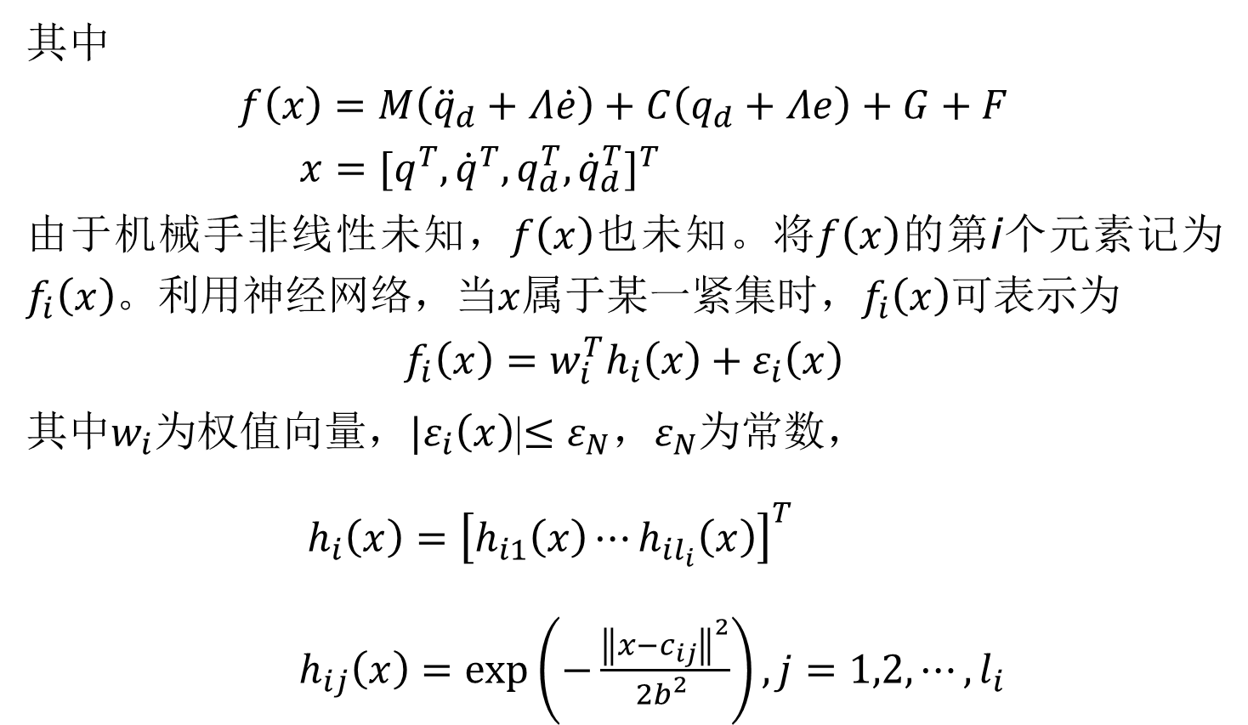
其中
$$f\left(x\right)=M\left({\ddot{q}}_{d}+Λ\dot{e}\right)+C\left(q_{d}+Λe\right)+G+F$$
$$x{=[q^{T},{\dot{q}}^{T},q_{d}^{T},{\dot{q}}_{d}^{T}]}^{T}$$
由于机械手非线性未知，$f\left(x\right)$也未知。将$f\left(x\right)$的第i个元素记为$f_{i}\left(x\right)$。利用神经网络，当$x$属于某一紧集时，$f_{i}\left(x\right)$可表示为
$$f_{i}\left(x\right)=w_{i}^{T}h_{i}\left(x\right)+ε_{i}\left(x\right)$$
其中$w_{i}为权值向量，{|ε}_{i}\left(x\right)$|$≤ε_{N}，ε_{N}$为常数，
$h_{i}\left(x\right)={\left[h_{i1}\left(x\right)⋯h_{il_{i}}\left(x\right)\right]}^{T}$
$h_{ij}\left(x\right)=\exp\left(−\frac{{\left\|x−c_{ij}\right\|}^{2}}{2b_{}^{2}}\right),j=1,2,⋯,l_{i}$

Slide 5

定义
$φ=\max_{1≤i≤n}\left\{{\left\|w_{i}\right\|}^{2}\right\}$
并令$\hat{φ}$为$φ$的估计。定义
$$\tilde{φ}=\hat{φ}−φ$$
考虑如下二次型：
$$V=\frac{1}{2}r^{T}Mr+\frac{1}{2g}{\tilde{φ}}^{2}$$
其中$g>0$为设计参数。

Slide 6

则
$$\dot{V}=r^{T}M\dot{r}+{\frac{1}{2}r}^{T}\dot{M}r+\frac{1}{g}\tilde{φ}\dot{\hat{φ}}$$
$=r^{T}(\frac{1}{2}\dot{M}−C)r−r^{T}τ+r^{T}f(x)$ $+\frac{1}{g}\tilde{φ}\dot{\hat{φ}}$
$$=−r^{T}τ+r^{T}f\left(x\right)+\frac{1}{g}\tilde{φ}\dot{\hat{φ}}$$
$$=\sum_{i=1}^{n}{{(−r}_{i}τ_{i}+r_{i}w_{i}^{T}h_{i}+{r_{i}ε}_{i})}+\frac{1}{g}\tilde{φ}\dot{\hat{φ}}$$
利用Young不等式可得
$$r_{i}w_{i}^{T}h_{i}≤\frac{1}{2}r_{i}^{2}{\left\|w_{i}\right\|}^{2}h_{i}^{T}h_{i}+\frac{1}{2}$$
$$≤\frac{1}{2}r_{i}^{2}φh_{i}^{T}h_{i}+\frac{1}{2}$$

Slide 7

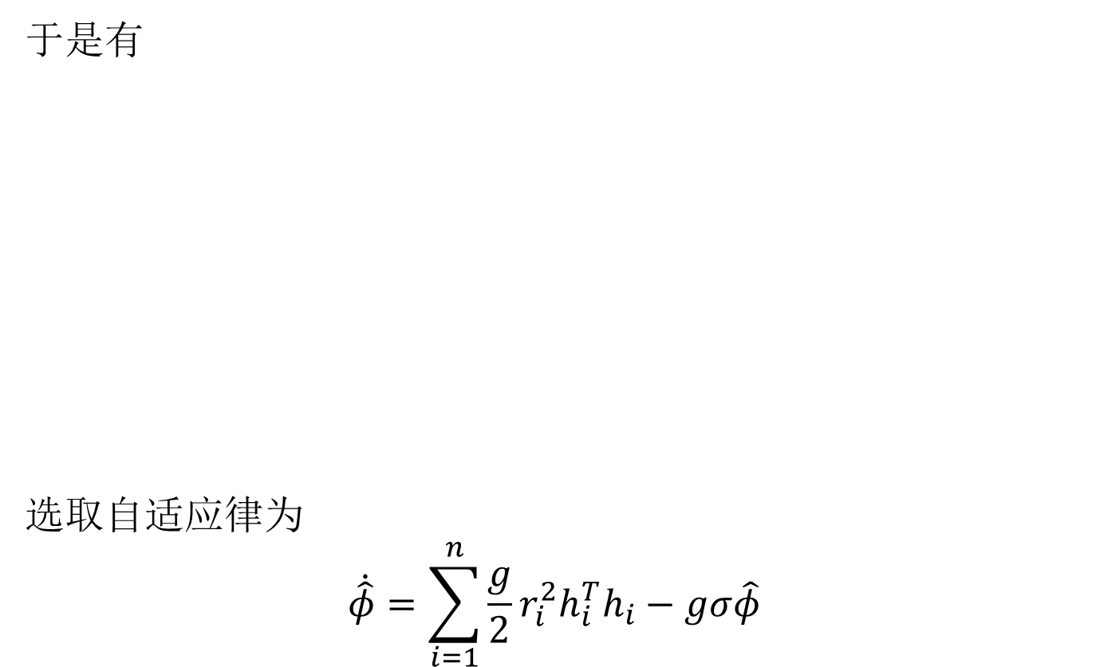
于是有
选取自适应律为
$$\dot{\hat{φ}}=\sum_{i=1}^{n}{\frac{g}{2}r_{i}^{2}h_{i}^{T}h_{i}}−gσ\hat{φ}$$
$$\dot{V}≤\sum_{i=1}^{n}{{(−r}_{i}τ_{i}+\frac{1}{2}r_{i}^{2}φh_{i}^{T}h_{i}+{r_{i}ε}_{i})}+\frac{1}{g}\tilde{φ}\dot{\hat{φ}}+\frac{n}{2}$$
$$≤\sum_{i=1}^{n}{{(−r}_{i}τ_{i}+\frac{1}{2}r_{i}^{2}\hat{φ}h_{i}^{T}h_{i}+{r_{i}ε}_{i})}$$
$$+\frac{1}{g}\tilde{φ}\left(\dot{\hat{φ}}−\sum_{i=1}^{n}{\frac{g}{2}r_{i}^{2}h_{i}^{T}h_{i}}\right)+\frac{n}{2}$$

Slide 8
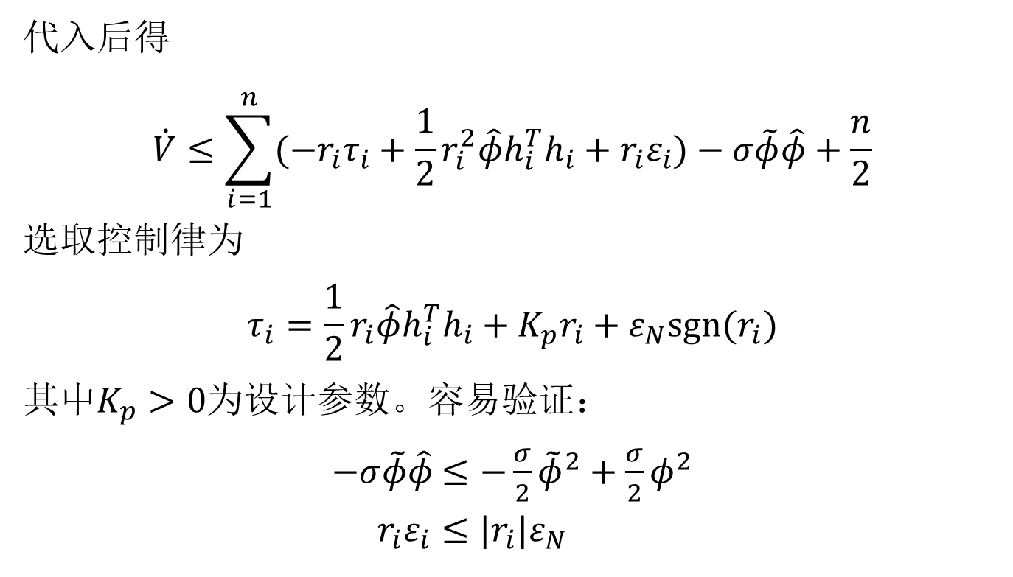
代入后得
$$\dot{V}≤\sum_{i=1}^{n}{{(−r}_{i}τ_{i}+\frac{1}{2}r_{i}^{2}\hat{φ}h_{i}^{T}h_{i}+{r_{i}ε}_{i})}−σ\tilde{φ}\hat{φ}+\frac{n}{2}$$
选取控制律为
$$τ_{i}=\frac{1}{2}r_{i}\hat{φ}h_{i}^{T}h_{i}+K_{p}r_{i}+ε_{N}sgn(r_{i})$$
其中$K_{p}>0$为设计参数。容易验证：
$−σ\tilde{φ}\hat{φ}$ $≤−\frac{σ}{2}{\tilde{φ}}^{2}+\frac{σ}{2}φ^{2}$
$${r_{i}ε}_{i}≤{{|r}_{i}|ε}_{N}$$

Slide 9

然后有
$$\dot{V}≤−K_{p}r^{T}r−\frac{σ}{2}{\tilde{φ}}^{2}+β$$
其中$β=\frac{σ}{2}φ^{2}+\frac{n}{2}$。结合特性2可得
$$\dot{V}≤−\frac{K_{p}}{m_{2}}r^{T}Mr−\frac{σ}{2}{\tilde{φ}}^{2}+β$$
令
$$α=\min\left\{\frac{{2K}_{p}}{m_{2}},gσ\right\}$$
得
$$\dot{V}≤−αV+β$$

Slide 10
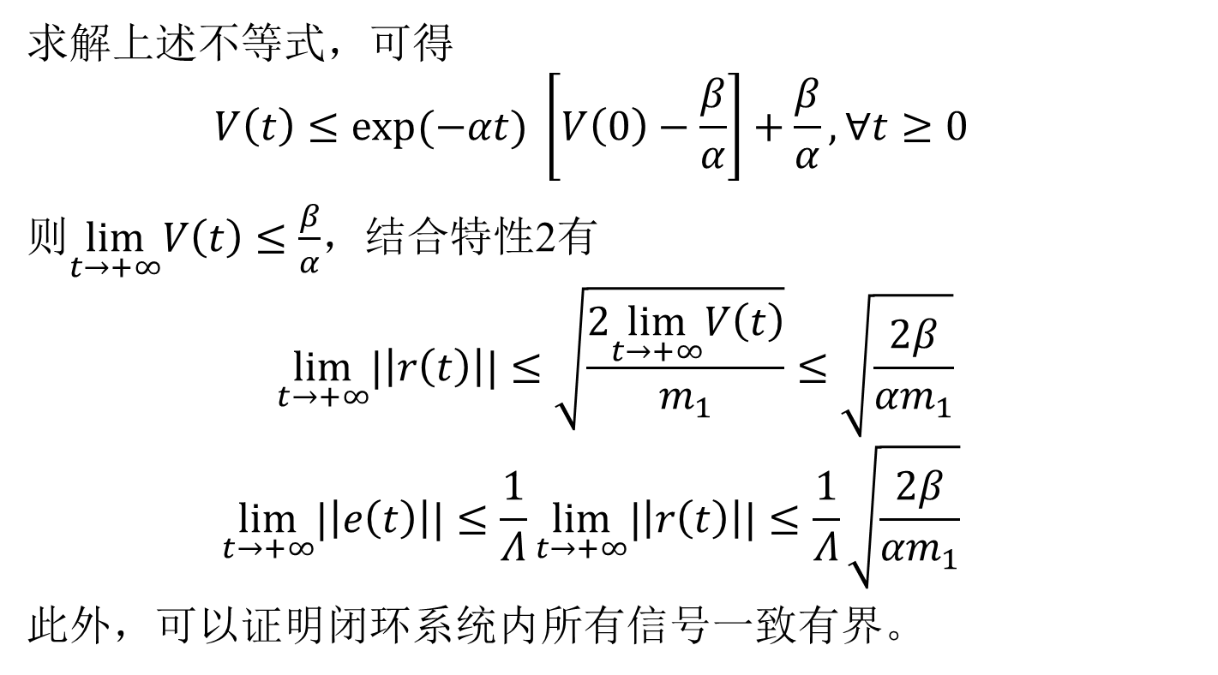
求解上述不等式，可得
$$V\left(t\right)≤exp⁡(−αt) \left[V\left(0\right)−\frac{β}{α}\right]+\frac{β}{α}, ∀t≥0$$
则$\lim_{t→+∞}V\left(t\right)≤\frac{β}{α}$，结合特性2有
$$\lim_{t→+∞}|\left|r\left(t\right)\right||≤\sqrt{\frac{2\lim_{t→+∞}V\left(t\right)}{m_{1}}}≤\sqrt{\frac{2β}{{αm}_{1}}}$$
$$\lim_{t→+∞}|\left|e\left(t\right)\right||≤\frac{1}{Λ}\lim_{t→+∞}|\left|r\left(t\right)\right||≤\frac{1}{Λ}\sqrt{\frac{2β}{{αm}_{1}}}$$
此外，可以证明闭环系统内所有信号一致有界。

Slide 11
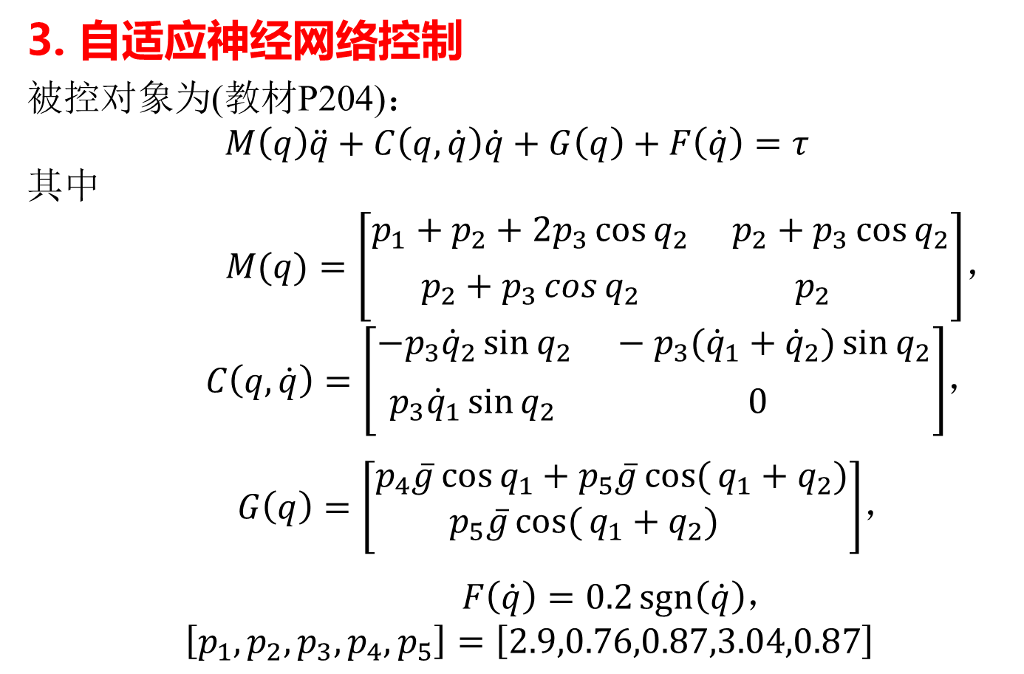
3. 自适应神经网络控制
被控对象为(教材P204)：
$$M\left(q\right)\ddot{q}+C\left(q,\dot{q}\right)\dot{q}+G\left(q\right)+F\left(\dot{q}\right)=τ$$
其中
$M(q)=\left[\begin{aligned}&p_{1}+p_{2}+2p_{3}\cos{q_{2}} p_{2}+p_{3}\cos{q_{2}} \\ & p_{2}+p_{3}\cos{q_{2}} p_{2}\end{aligned}\right]$，$C\left(q,\dot{q}\right)=\left[\begin{aligned}&−p_{3}{\dot{q}}_{2}\sin{q_{2}} −p_{3}({\dot{q}}_{1}+{\dot{q}}_{2})\sin{q_{2}} \\ & p_{3}{\dot{q}}_{1}\sin{q_{2}} 0\end{aligned}\right]$，
$G\left(q\right)=\left[\begin{aligned}&p_{4}\overline{g}\cos{q_{1}}+p_{5}\overline{g}\cos{(}q_{1}+q_{2}) \\ & p_{5}\overline{g}\cos{(}q_{1}+q_{2})\end{aligned}\right]$，
$F\left(\dot{q}\right)=0.2\operatorname{sgn}\left(\dot{q}\right)$，
$$\left[p_{1},p_{2},p_{3},p_{4},p_{5}\right]=\left[2.9,0.76,0.87,3.04,0.87\right]$$

Slide 12
图2 机械手角度跟踪

Slide 13
图3 机械手角速度跟踪

Slide 14
图12.11 控制输入

